Slide 1
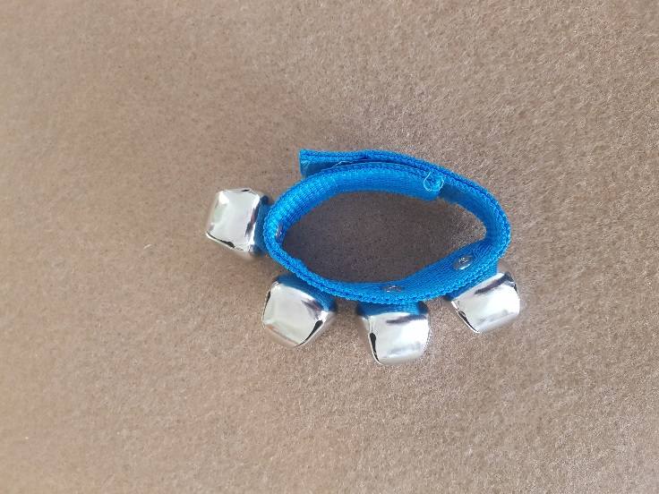
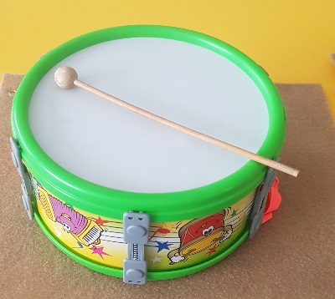
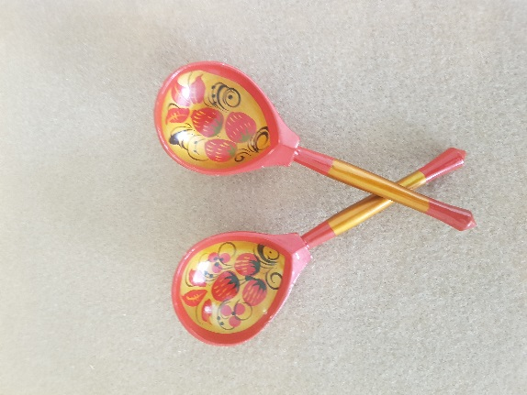
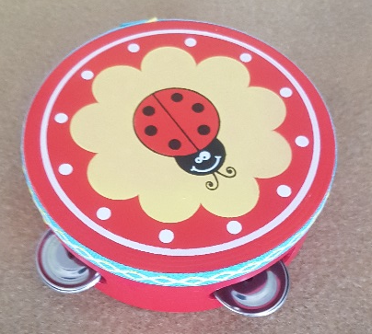
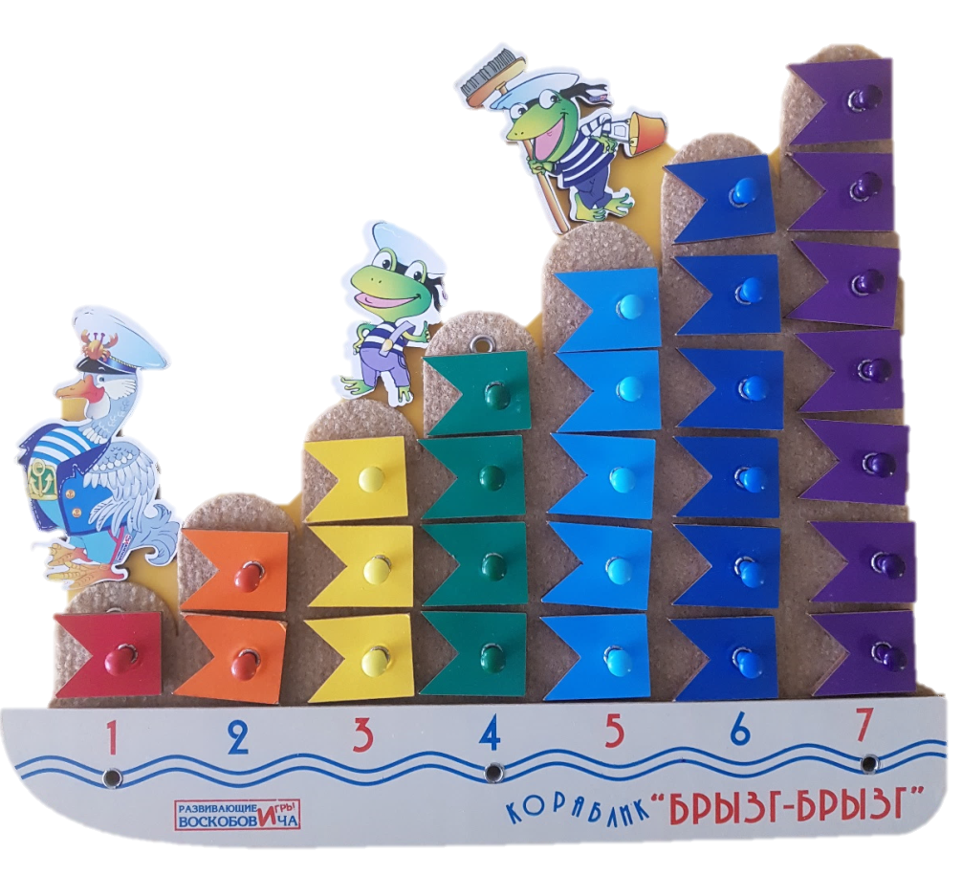

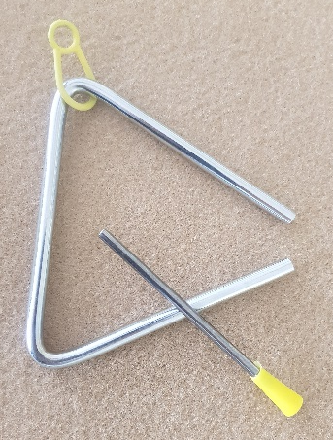
Игра "Кораблик музыку везет" (на развитие ритмического слуха).
Подготовила: Шкребень Татьяна Леонидовна- воспитатель МАДОУ ДС №5 г. Первоуральск Свердловской области

Slide 2

По морю музыкальному кораблик наш плывет,
Веселую и грустную он музыку везёт.
Там моряки лягушки, а капитан там гусь,
и с ними в музыкальное я плаванье пущусь

Slide 3
Цель игры: развитие ритмического слуха у детей дошкольного возраста в совместной или самостоятельной деятельности.
Дидактические задачи:
- учить точно воспроизводить ритмический рисунок;
- закреплять у детей знания о длительности звуков;
- развивать способность к восприятию и воспроизведению разных ритмических последовательностей;
- развивать внимание;
- воспитывать коммуникативные навыки в игре;
-развивать интерес к музыкальной игровой деятельности;
-развивать инициативу, самостоятельность.

Slide 4
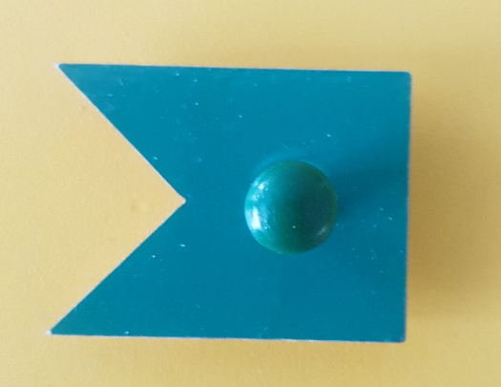
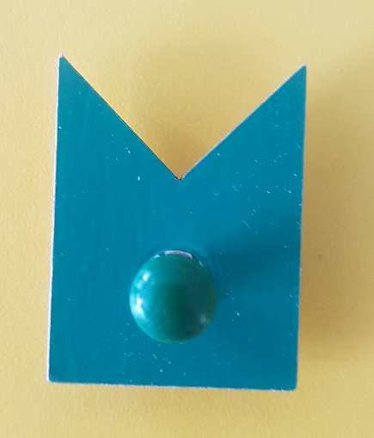
Необходимое условие
Флажок, расположенный горизонтально
-длинный звук. (ТА)
Флажок, расположенный вертикально
- короткий звук. (ти)

Slide 5

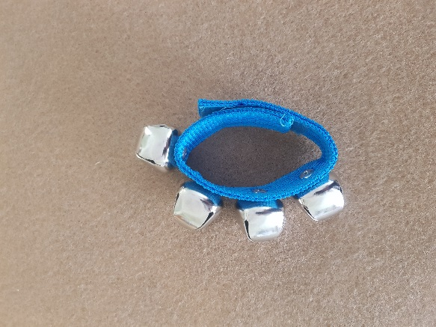
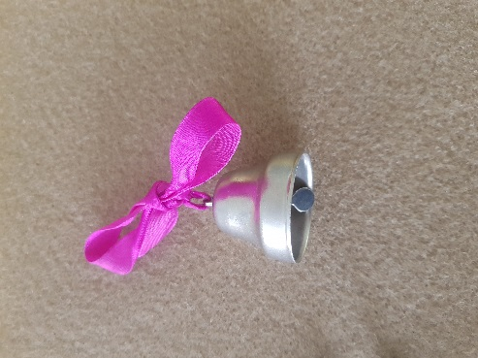
правила игры
Число участников – по желанию детей. Возраст детей 5-7лет
Выигрывает тот, кто справляется с заданием.

Slide 6
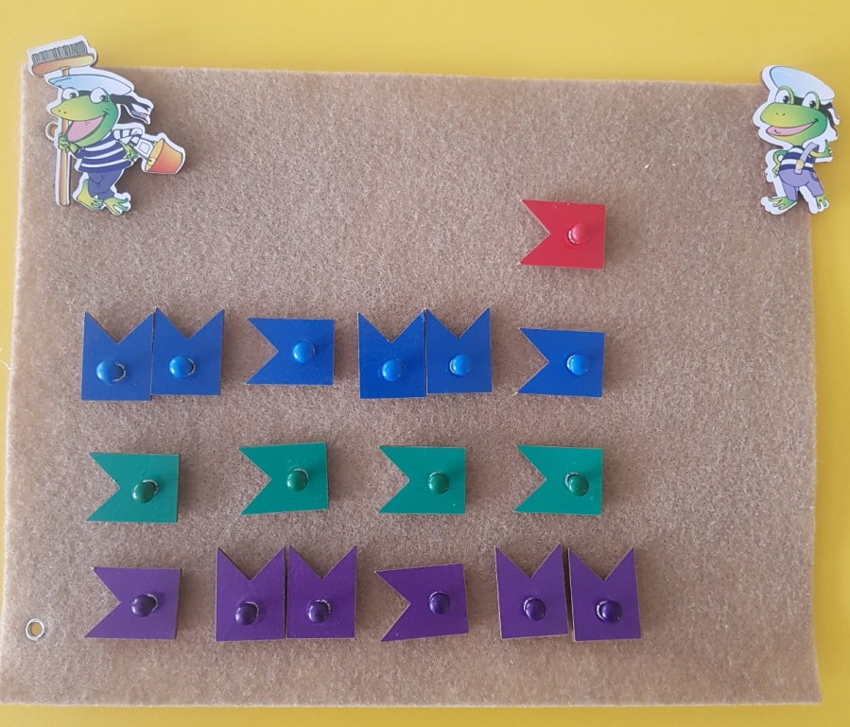
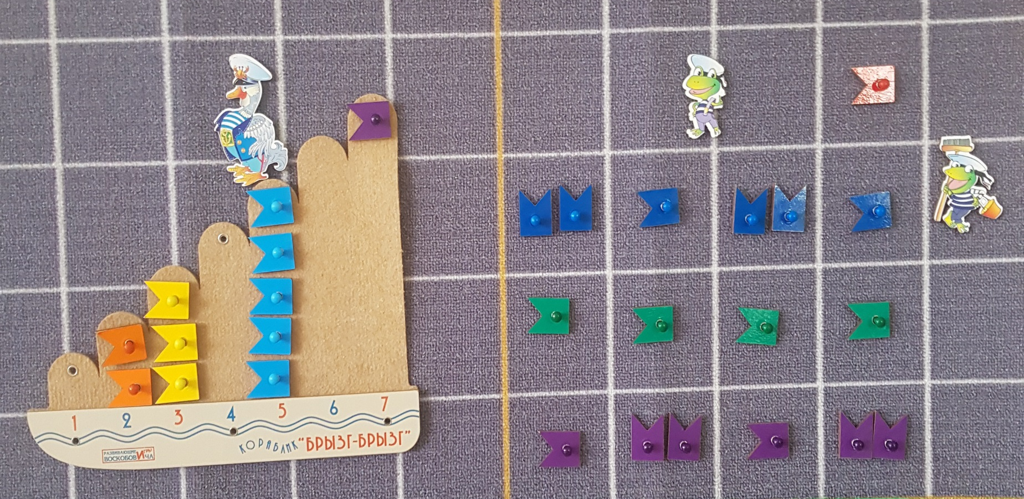
усложнение
обучение играть не только сольно – по одному, но и все вместе (одновременно) разные ритмические партии.

Slide 7
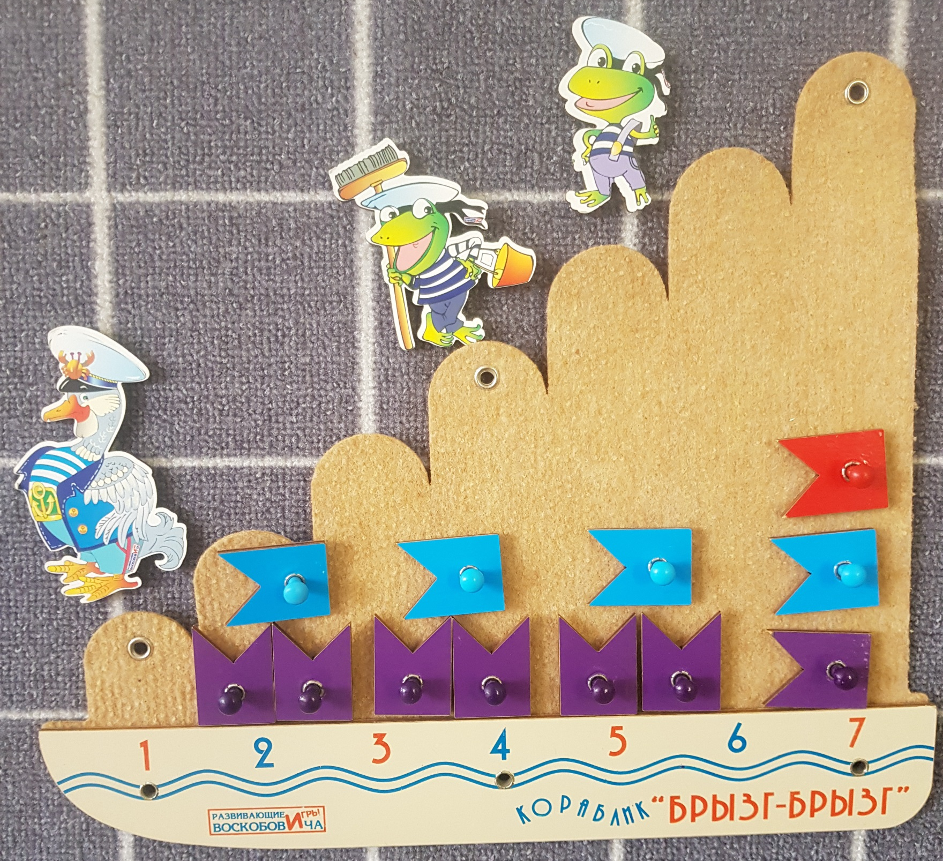
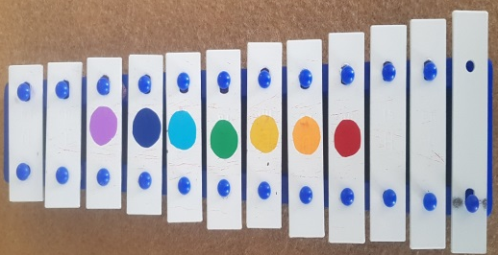
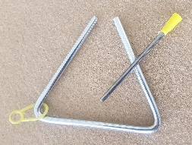
пример

Slide 8
пример

Slide 9
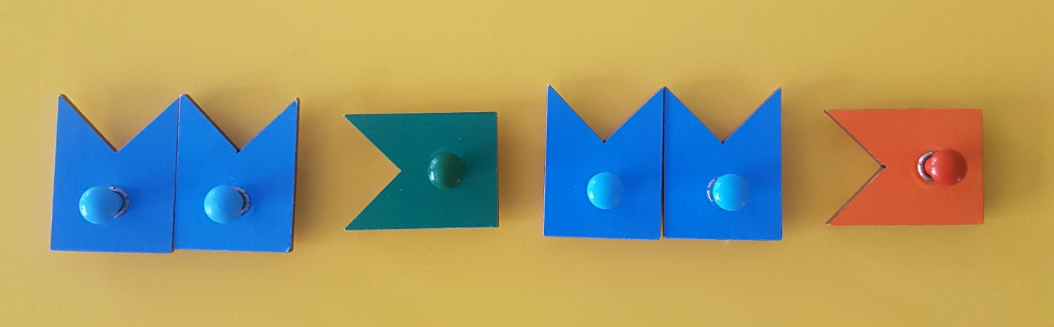

усложнение
зо-ло - той гре- бе - шок
пе-ту - шок, пе -ту - шок

Slide 10

Успехов в использовании пособий В. В. Воскобовича
Ребёнок может играть корабликом с музыкальными инструментами, выложить более длинный ритмический рисунок, используя флажки кораблика брызг-брызг.

